Slide 1






IMPLEMENTASI PEMROSESAN BIG DATA UNTUK ANALISIS SENTIMEN REVIEW APLIKASI BERITA DETIKCOM DAN CNN INDONESIA PADA GOOGLE PLAY STORE
KELOMPOK 9
Nouval Arya Junior
Deswita Choirun Nisa
Irma Liza
23083010093
24083010009
24083010118

Slide 3



LATAR BELAKANG
Perkembangan teknologi digital menyebabkan meningkatnya penggunaan aplikasi berita online. Pengguna aplikasi dapat memberikan review di Google Play Store yang berisi opini, kritik, serta pengalaman mereka saat menggunakan aplikasi. Review tersebut menjadi sumber informasi yang penting untuk mengetahui persepsi pengguna terhadap suatu aplikasi. Namun, jumlah review yang sangat banyak membuat data tersebut sulit dianalisis secara manual. Oleh karena itu, diperlukan analisis sentimen berbasis big data untuk membantu mengolah dan memahami opini pengguna secara lebih efektif.

Slide 4
RUMUSAN MASALAH
Bagaimana mengumpulkan data review pengguna dari Google Play Store?
Bagaimana melakukan analisis sentimen terhadap review aplikasi berita?
Bagaimana mengetahui persepsi pengguna terhadap aplikasi berita digital?
TUJUAN
Mengumpulkan dan melakukan preprocessing data review pengguna dari Google Play Store.
Mengklasifikasikan sentimen review untuk mengetahui persepsi pengguna terhadap aplikasi berita.

Slide 5
METODE
Metode Scraping Data
Metode Klasifikasi Data
Metode scraping data digunakan untuk mengambil ulasan terbaru aplikasi Detikcom dari Google Play Store secara otomatis menggunakan library google_play_scraper.
Metode Preprocessing Data
Metode preprocessing data digunakan untuk membersihkan teks dengan menghapus tag HTML dan emoji agar data lebih siap untuk proses analisis selanjutnya.
Metode klasifikasi data digunakan dengan membagi data menjadi data latih dan uji serta mengubah teks menjadi fitur numerik menggunakan CountVectorizer sebagai tahap awal pemodelan.
Metode Pelabelan Data
Metode pelabelan data digunakan untuk menentukan sentimen (positif, negatif, netral) pada setiap ulasan berdasarkan kamus leksikon dengan menghitung skor kata dalam teks.

Slide 6
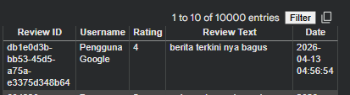
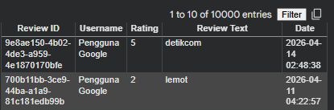
DATA
Dataset CNN Indonesia
5 variabel
Review ID
Username
Rating
Review Text
Date
10.000 data entri
2020/12/07 - 2026/04/13
Dataset Detikcom
5 variabel
Review ID
Username
Rating
Review Text
Date
10.000 data entri
2020/12/07 - 2026/04/14

Slide 7
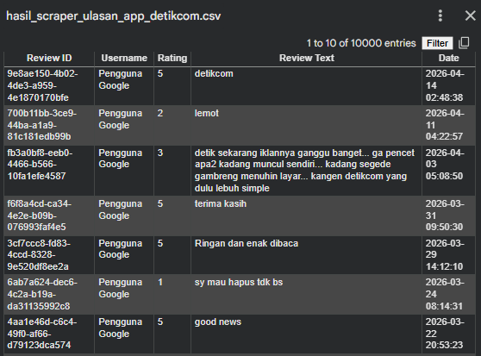
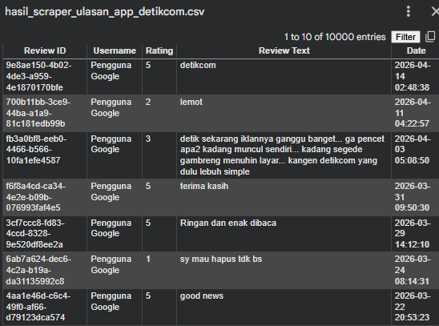
Volume
Mengacu pada banyaknya data yang dikumpulkan. pada scraper menggunakan library google_play_scraper untuk mengambil 10.000 ulasan aplikasi dan 5 variabel data disimpan dalam CSV. Selain itu, scraping artikel berita ini menghasilkan ribuan teks artikel. Semuanya mencerminkan skala data yang besar dan terus berlanjut.
DETIKCOM
CNN Indonesia

Slide 8
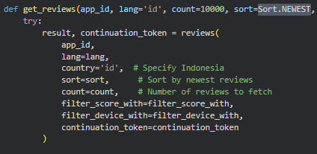
Velocity
Velocity adalah kecepatan data dihasilkan dan diproses. Dengan memilih ulasan terbaru dan scraping website yang selalu diperbarui, notebook ini menangani aliran data yang cepat.
Proses pengambilan data terbaru secara otomatis (misal Sort.NEWEST) dan penjadwalan scraping untuk data dapat diolah secara real-time atau near mendekati real-time

Slide 9
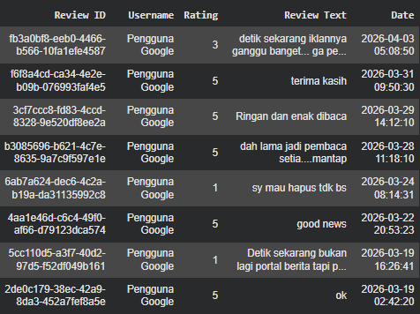
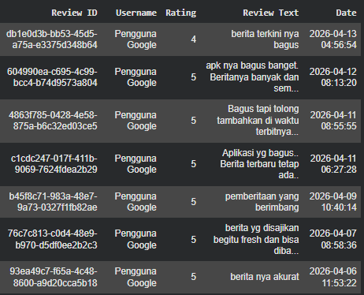
Veraity
Bagian ini mengacu pada berbagai tipe dan format data. Notebook menangani data terstruktur (CSV dari ulasan) dan data semi-terstruktur/tidak terstruktur (teks artikel). Ini menunjukkan variasi data dari sumber yang berbeda. Variabel yang terdapat pada dataset: review ID, username, rating, teks review, tanggal.
DETIKCOM
CNN Indonesia

Slide 10
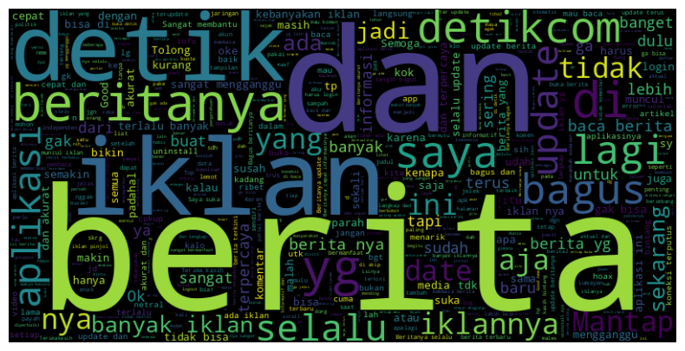
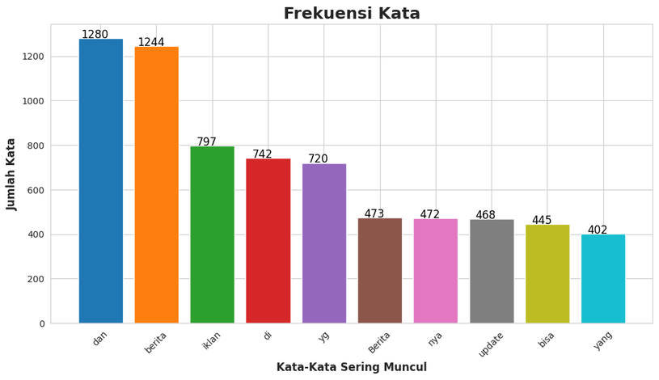
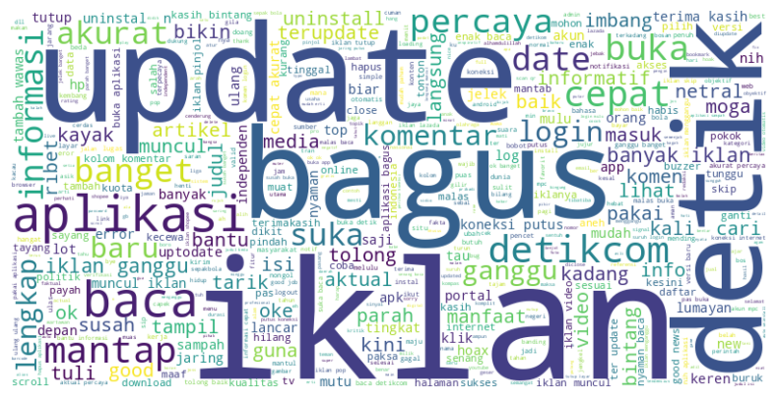
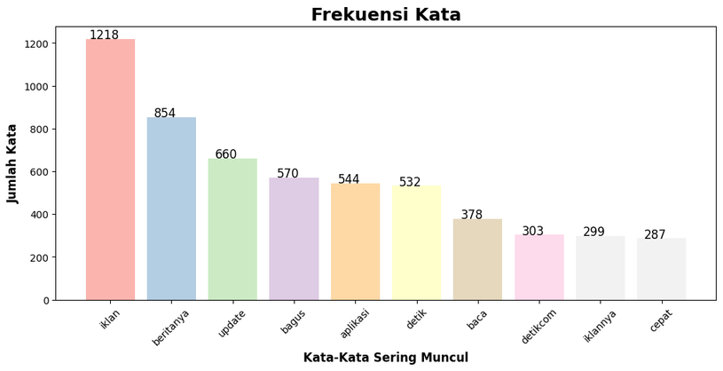
Veracity
Veracity berkaitan dengan kualitas dan keakuratan data. Notebook menyertakan pemeriksaan dasar (try-except) dan filter untuk menangani error saat scraping, menjaga agar data yang dianalisis memiliki tingkat kepercayaan yang lebih tinggi. Penanganan data yang mungkin mengandung noise, misalnya ulasan palsu, teks dengan bahasa tidak baku, atau duplikasi berita.
Sebelum Preprocessing
Sebelum Preprocessing
Setelah Preprocessing
Setelah Preprocessing

Slide 11
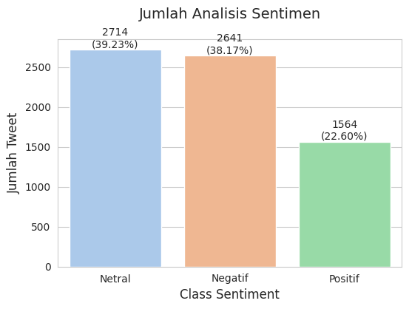
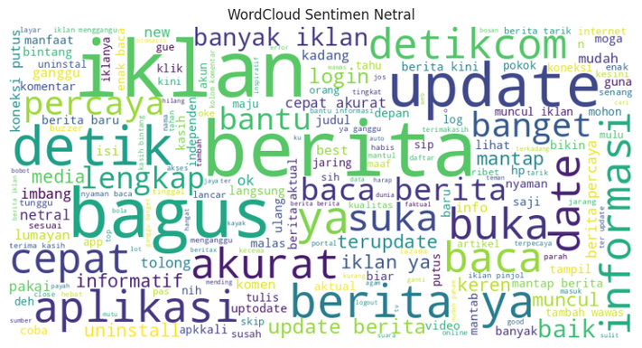
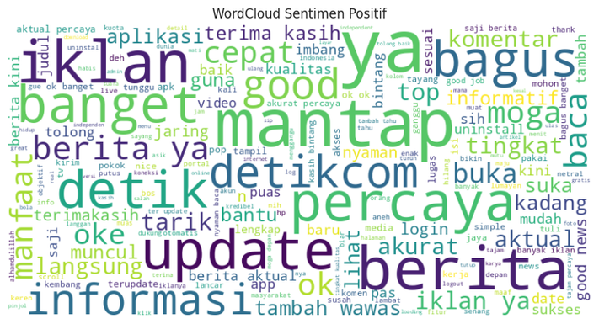
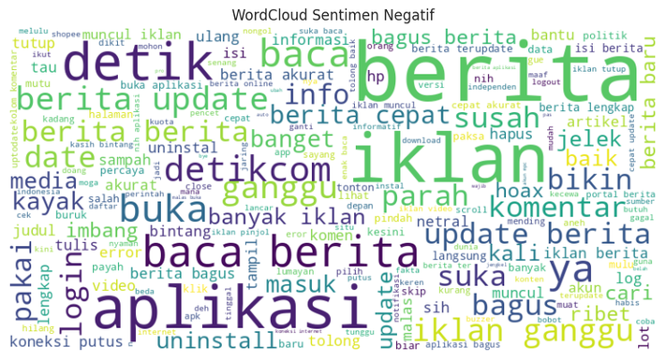
Value
Dari ribuan ulasan dan artikel, pengguna dapat memahami opini publik terhadap aplikasi atau topik tertentu, sehingga data menjadi bermanfaat untuk pengambilan keputusan atau strategi dari dataset ini pengklasifikasian review positif/negatif./netral

Slide 12
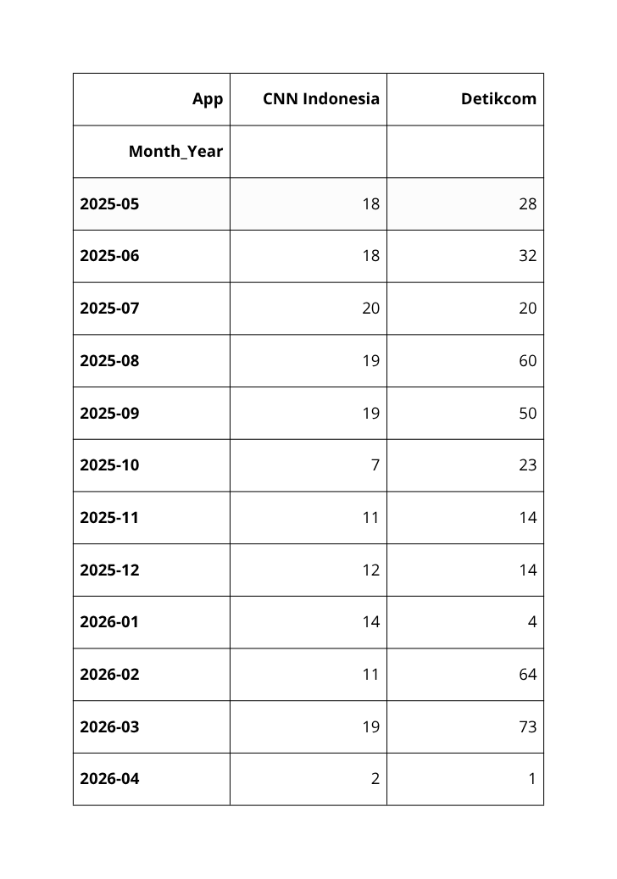
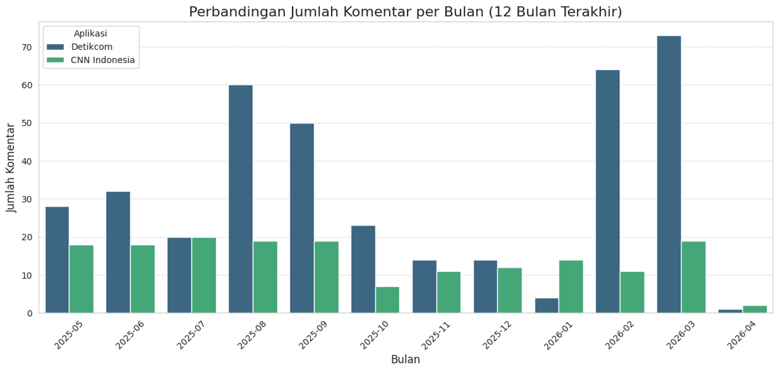
Perbandingan

Slide 13
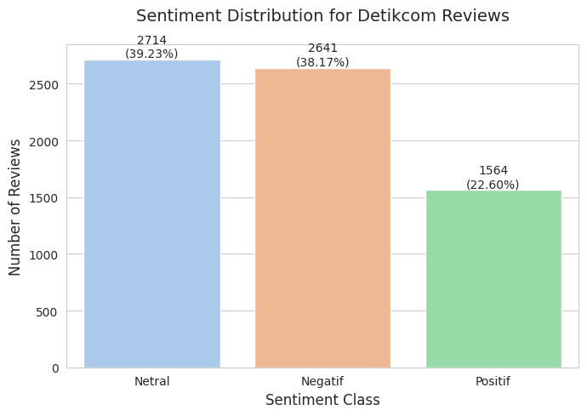
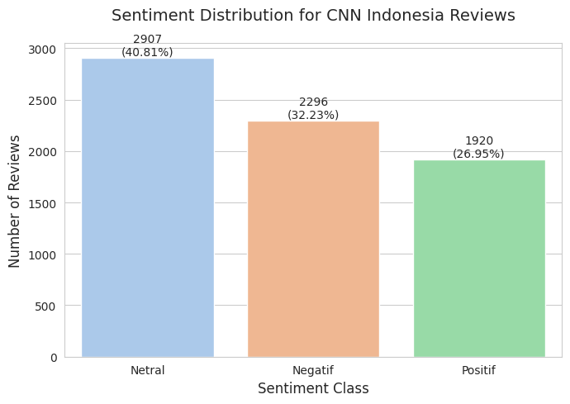
Perbandingan

Slide 14
ANALISIS/INSIGHT
Detikcom: Semua kolom lengkap, tidak ada missing value.
CNN Indonesia: Ada 1 missing value di Review Text.
Tidak ada kolom duplikat, tetapi perlu diperiksa duplikasi Review ID.
Data Teks Review
Panjang teks review bervariasi, ada yang sangat pendek dan ada yang panjang.
Beberapa review bisa berupa satu kata atau emoji, sementara lainnya menjelaskan pengalaman pengguna.
CNN Indonesia memiliki satu review kosong yang perlu ditangani sebelum analisis NLP.
Jumlah total review: 10.000 review untuk masing-masing dataset.
Detikcom:
Rating 5: 6.378
Rating 1: 2.007
Rating 2–4: sisanya (2 & 4: 736, 3: 478, 2: 401)
CNN Indonesia:
Rating 5: 6.107
Rating 1: 1.404
Rating 2–4: sisanya (4: 1.571, 3: 716, 2: 202)
Kedua dataset didominasi ulasan positif (rating 5).
CNN Indonesia memiliki distribusi rating lebih merata di tengah (4 dan 3), sementara Detikcom lebih condong ke rating 5 atau 1.
Kualitas Data
Tidak ada missing di Detikcom → siap pakai langsung.
CNN Indonesia ada 1 missing → bisa dihapus atau diisi jika diperlukan.
Rating sudah tersedia sehingga bisa dipakai untuk analisis statistik cepat.

Slide 15



KESIMPULAN
Dataset ulasan Detikcom dan CNN Indonesia memiliki struktur konsisten dengan kolom Review ID, Username, Rating, Review Text, dan Date, sebagian besar lengkap kecuali satu review kosong pada CNN. Distribusi rating didominasi ulasan positif, dengan Detikcom lebih ekstrem pada rating 5 dan 1, sementara CNN Indonesia lebih merata di tengah. Variasi panjang teks review memungkinkan analisis sentimen, topik utama, dan tren opini pengguna. Secara keseluruhan, data bersih dan kaya informasi, siap untuk analisis statistik maupun NLP guna memahami persepsi pengguna terhadap kedua aplikasi.

